Slide 1
중앙·가장자리 플라즈마 밀도
독립 제어의 이론적 배경
플라즈마전자공학 IC-PBL · 주제 3 · 1차 발표
이중 코일 유도 결합 플라즈마에서 밀도 분포가 형성되는 원리
6팀 · 2026년 11월
Notes:
[발표 시간 0:00–0:20 · 20초, 전환 포함]
하나의 챔버에서 중앙과 가장자리의 전자 밀도를 따로 조절하려면 어떤 원리를 알아야 하는지 살펴본다. 코일의 전기장, 전자의 에너지 수송, 생성된 입자의 확산, 밀도 진단을 차례로 연결한다. 이번 발표의 실험 그림은 모두 선행 연구의 결과다.

Slide 2
발표 구성
발표 16분 · 구간별 4분 · 도입·전환 포함 · 팀원 전원 참여
구간 | 다루는 원리 | 쪽
1 주제와 ICP 전자 가열 | 비교할 밀도비 R, 코일 전류에 의한 유도 가열, E 모드와 H 모드 | 1–5
2 코일 결합과 수송 | 두 코일의 전자기 결합, 전자 에너지 완화 길이, 수동 공진 실험, 양극성 확산 | 6–9
3 밀도 형성과 독립 제어 | 입자·전력 평형, 조절 수단별 물리량, 독립 제어와 보상의 원리 | 10–12
4 밀도 진단과 2차 연결 | 두 탐침의 원리, 표면 이온 선속과 목표 높이 밀도, 2차에 주는 질문 | 13–15
가열 → 수송 → 밀도 형성 → 진단 순서로 독립 제어의 근거를 쌓는다.
질의응답 4분. 참고문헌 16쪽, 예비 계산·결합 회로식은 부록 17–18쪽.
2
Notes:
[발표 시간 0:20–0:40 · 20초, 전환 포함]
발표는 네 구간으로 나누어 진행한다. 1구간은 과제가 묻는 양과 ICP의 전자 가열, 2구간은 두 코일의 결합과 전자·입자 수송, 3구간은 밀도가 정해지는 평형과 독립 제어의 뜻, 4구간은 밀도 진단과 2차 주제와의 연결이다. 구간마다 한 사람이 맡고, 각 구간은 약 4분이다.

Slide 3
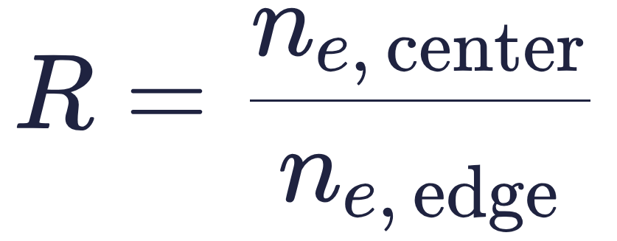
중앙과 가장자리에서 무엇을 비교할까?
배정 주제 · 중앙부·가장자리 플라즈마 밀도의 독립 제어
가장자리 영역
분포를 읽는 법
R > 1이면 중앙 밀도가 더 높고,
R < 1이면 가장자리 밀도가 더 높다.
중앙 영역
함께 살펴볼 질문
전자들은 어디에서 이온화를 일으킬까?
그 차이는 밀도 분포에 어떻게 나타날까?
같은 높이에서 본 두 측정 영역
밀도비 R과 두 위치의 밀도를 함께 보면 전체 밀도 변화와 분포 변화를 구분할 수 있다.
3
Notes:
[발표 시간 0:40–1:30 · 50초, 전환 포함]
[발표 1 · 주제와 ICP 전자 가열]
과제는 같은 챔버 안에서 한 영역의 전자 밀도를 유지하면서 다른 영역을 바꿀 수 있는지 묻는다. R은 같은 높이에서 정의한 중앙과 가장자리의 대표 전자 밀도 비이다. 두 값이 같은 비율로 오르면 R은 그대로이므로 평균 밀도 또는 각 지점의 절대 밀도도 봐야 한다. 왼쪽은 두 영역을 표시한 개념도이며 점의 크기나 띠의 폭은 실험 조건을 의미하지 않는다.

Slide 4
ICP에서 코일 전류가 전자를 가열하는 과정
유도 결합 플라즈마(ICP) · 전자기 유도와 전자 충돌
바깥 코일
안쪽 코일
대칭축
측벽 쪽
플라즈마
전자기 유도
충돌 이온화
코일의 교류 전류가 자속을 바꾸고,
플라즈마 내부에 유도 전기장을 만든다.
전자 에너지가 충분하면 아르곤 원자와의 충돌로 새 전자와 이온이 생긴다.
코일을 나누면 전자가 에너지를 얻는 위치를 바꿀 수 있다.
Lieberman & Lichtenberg (2005), Inductive Discharges. 그림은 평면 이중 코일의 단면 개념도.
4
Notes:
[발표 시간 1:30–2:45 · 75초, 전환 포함]
RF는 무선 주파수의 교류 구동을 의미한다. 코일에 흐르는 교류 전류는 시간에 따라 변하는 자속을 만든다. 평면 코일 아래에서는 패러데이 법칙에 따라 방위각 방향의 유도 전기장이 형성된다. 전자는 이 장에서 에너지를 얻고, 충분한 에너지가 있을 때 중성 아르곤과 충돌해 전자–이온 쌍을 만든다. 그림은 기존 개념도를 단순화한 것으로 코일의 치수나 전원 사양을 정하지 않는다.
근거 문헌
M. A. Lieberman & A. J. Lichtenberg, Principles of Plasma Discharges and Materials Processing, 2nd ed., Wiley (2005).

Slide 5
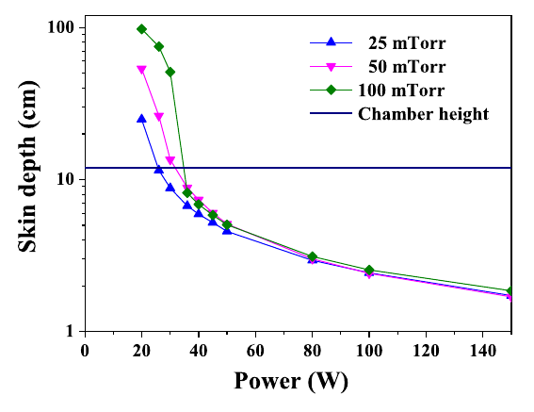
E 모드와 H 모드의 전자 가열
E 모드 · 코일 전압에 의한 축전 결합 / H 모드 · 코일 전류에 의한 유도 결합
해당 장치의 저전력 조건
20 W에서는 계산한 표피 깊이가 챔버 높이를 넘었다. 고압 E 모드의 벽/중앙 밀도비는 이론값보다 컸다.
H 모드가 우세해진 조건
표피 깊이가 챔버 높이보다 짧아지고, 벽/중앙 밀도비가 이론값에 가까워졌다.
표피 깊이 δ는 RF 장이 플라즈마 안으로 침투하는 길이 척도다.
코일 전력을 바꿔 분포를 비교할 때는 두 운전점의 방전 모드도 확인해야 한다.
Park et al., Phys. Plasmas 24, 123506 (2017), Figs. 7–8. 실험 장치의 모드 전이 전력은 장치마다 다르다.
5
Notes:
[발표 시간 2:45–4:00 · 75초, 전환 포함]
두 결합은 동시에 존재할 수 있으며 지배적인 전력 전달 방식으로 모드를 구분한다. E 모드에서는 코일 전압이 유전체 창을 통해 플라즈마와 축전 결합한다. H 모드에서는 코일의 교류 자속이 만든 유도 전기장이 주된 가열원이다. 왼쪽은 Park 등의 논문 Fig. 8에 제시된 계산 표피 깊이와 챔버 높이 비교다. 같은 논문 Fig. 7에서 고압 E 모드에서 벽/중앙 밀도비가 이론값보다 컸고 H 모드에서는 가까웠다는 결과를 보고했다. 이 논문의 hR은 벽과 중앙의 위치를 비교한 값으로, 웨이퍼 위 두 영역의 목표 R과 위치·정의가 다르다.
근거 문헌
I.-S. Park, H.-J. Kang, K.-H. Kim & C.-W. Chung, Physics of Plasmas 24, 123506 (2017). https://doi.org/10.1063/1.5001961 · Figs. 7–8.
M. A. Lieberman & A. J. Lichtenberg, Principles of Plasma Discharges and Materials Processing, 2nd ed., Wiley (2005).

Slide 6
두 코일 사이의 전자기 결합
상호 인덕턴스와 전기장 중첩
한 코일에서 다른 코일로
두 코일에서 같은 위치로
안쪽 코일의 자속 일부가 바깥 코일을 통과한다. 안쪽 전류가 바뀌면 바깥 회로에 유도되는 전압도 바뀐다.
플라즈마 안의 한 지점에는 두 코일이 만든 장이 겹친다. 전류의 크기와 위상차에 따라 장이 강해지거나 약해진다.
수동 공진 코일은 이 결합을 이용한다.
바깥 코일을 커패시터로 닫으면, 공진 근처에서 유도 전류가 커질 수 있다.
직접 전원을 연결하지 않아도 바깥 코일이 전기장 분포를 바꾸는 이유다.
한 코일의 전류를 바꾸면 두 코일 아래의 전력 흡수 분포가 함께 변할 수 있다.
Kim & Chung (2020). 세부 회로식은 부록(18쪽)에 수록했다.
6
Notes:
[발표 시간 4:00–5:00 · 60초, 전환 포함]
[발표 2 · 코일 결합과 수송]
첫 번째 코일이 만든 시간에 따라 변하는 자속이 두 번째 코일을 통과하면 상호 유도 전압이 생긴다. 플라즈마도 두 코일이 공유하는 부하이므로 등가 상호 임피던스에 기여한다. 두 코일이 같은 주파수에서 구동될 때, 주어진 위치의 총 유도장은 두 코일이 만드는 장의 복소수 합이다. 상대 위상에 따라 보강과 상쇄가 달라지며 위치에 따라서도 결과가 달라진다. 입력 전원 두 대는 독립적인 조작 자유도를 제공하지만 두 위치의 밀도 독립성을 보장하지 않는다.
근거 문헌
M. A. Lieberman & A. J. Lichtenberg, Principles of Plasma Discharges and Materials Processing, 2nd ed., Wiley (2005).
J.-H. Kim & C.-W. Chung, Physics of Plasmas 27, 063511 (2020). https://doi.org/10.1063/5.0006698 · 수동 공진 안테나의 등가 회로.

Slide 7
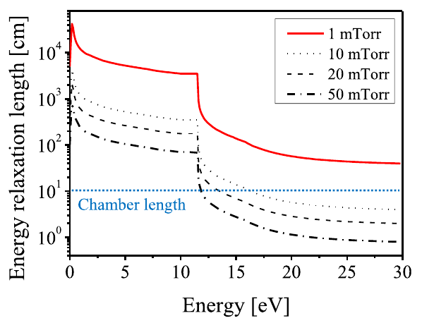
가열 위치와 이온화 위치를 잇는 길이
전자 에너지 완화 길이 · 전자가 에너지를 잃기까지 퍼지는 대표 거리
1 mTorr에서 약 119 cm
완화 길이가 챔버보다 길다. 코일에서 가열된 전자가 떨어진 위치에서도 이온화를 일으킬 수 있다.
50 mTorr에서 약 2.3 cm
같은 에너지의 전자가 더 짧은 거리에서 에너지를 잃는다. 이온화 위치가 코일 아래 가열 영역에 가까워진다.
가로축은 전자 에너지, 세로축은 완화 길이(로그 눈금).
한쪽 코일의 효과가 얼마나 국소적인지는 완화 길이와 장치 크기의 비에 달려 있다.
Kim & Chung, Phys. Plasmas 27, 063511 (2020), Eq. (5), Fig. 5. 두 수치는 15.7 eV에서의 계산값.
7
Notes:
[발표 시간 5:00–6:00 · 60초, 전환 포함]
에너지 완화 길이는 단일 충돌 사이의 평균 자유 행로와 다른 양이다. Kim과 Chung은 운동량 전달과 비탄성 충돌의 평균 자유 행로를 이용해 아르곤 전자의 에너지별 완화 길이를 계산했다. 약 15.7 eV에서 1 mTorr는 119 cm, 50 mTorr는 2.3 cm다. 챔버 크기보다 길면 전자가 가열된 위치에서 멀리 이동해 이온화할 수 있고, 짧으면 가열 위치와 이온화 위치가 가까워질 수 있다. 두 값은 계산 결과이며, 모든 전자의 완화 길이나 보편적 압력 경계가 아니다.
근거 문헌
J.-H. Kim & C.-W. Chung, Physics of Plasmas 27, 063511 (2020). https://doi.org/10.1063/5.0006698 · Eq. (5), Fig. 5.

Slide 8
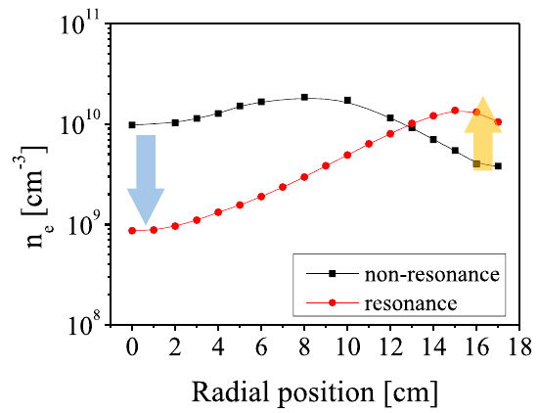
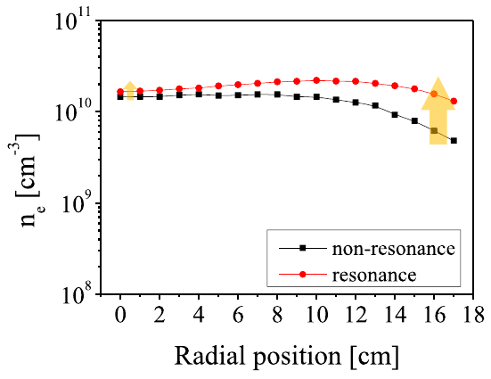
수동 공진 코일이 바꾼 전자 밀도 분포
선행 실험 · Kim & Chung (2020), 아르곤 ICP, RF 150 W
50 mTorr
1 mTorr
공진 시 밀도 최댓값의 위치가
바깥 안테나 방향으로 이동했다.
분포의 모양은 비슷하지만
최대 전자 밀도는 약 1.4배로 증가했다.
같은 코일 조작도 압력에 따라 밀도의 크기와 분포에 다른 영향을 준다.
Kim & Chung (2020), Fig. 8 전자 밀도 패널 발췌. 검정은 비공진, 빨강은 공진.
8
Notes:
[발표 시간 6:00–7:05 · 65초, 전환 포함]
두 곡선은 논문 Fig. 8의 전자 밀도 패널로, 챔버 상부에서 4 cm 아래의 랭뮤어 탐침 측정이다. 각 그래프의 검정은 비공진, 빨강은 공진 조건이다. 50 mTorr에서는 공진 시 밀도 최댓값이 바깥 안테나 방향으로 이동한다. 1 mTorr에서는 분포 형태가 비슷한 반면 최대 밀도는 약 1.4배로 증가한다. 이는 분포 변화와 전체 수준의 변화가 다름을 보여주는 선행 실험이다. 특정 두 위치의 밀도를 독립적으로 제어했다는 직접 실증은 아니다.
근거 문헌
J.-H. Kim & C.-W. Chung, Physics of Plasmas 27, 063511 (2020). https://doi.org/10.1063/5.0006698 · Fig. 8(a,b).

Slide 9
생성된 입자의 확산과 측벽 손실
양극성 확산 · 전자와 이온이 벌크에서 함께 퍼지는 과정
영역 사이의 확산
한쪽에서 생성된 입자 일부가 다른 영역으로 퍼진다. 따라서 한 코일 아래의 이온화율이 높아져도 밀도 변화는 더 넓게 나타날 수 있다.
중앙 영역
가장자리
가장자리의 추가 손실
가장자리의 입자는 가까운 측벽으로도 빠져나간다. 같은 양의 입자를 생성해도 두 영역의 밀도는 달라질 수 있다.
축
영역 경계
측벽
화살표는 위·아래 경계와 측벽으로의 입자 손실을 나타낸다.
웨이퍼 위의 밀도 분포는 이온화뿐 아니라 입자의 이동과 벽 손실로 결정된다.
Lieberman & Lichtenberg (2005). 전자의 에너지 수송과 생성된 입자의 확산을 구분한다.
9
Notes:
[발표 시간 7:05–8:00 · 55초, 전환 포함]
7쪽의 에너지 완화는 고에너지 전자가 이온화를 일으킬 수 있는 범위에 관한 것이다. 이번 슬라이드는 이온화로 생성된 전자와 이온이 어디로 이동하고 소실되는지를 다룬다. 전자가 이온보다 빨리 퍼지려 할 때 전하 분리가 전기장을 만든다. 이 장은 전자의 확산을 늦추고 양이온을 가속해, 준중성 벌크에서 두 종의 확산을 결합시킨다. 정상 상태에서 중앙부는 양 끝면과 인접 영역으로 입자를 보내고, 가장자리는 측벽으로도 손실될 수 있다. 개념도의 화살표는 벽 손실 경로이며 영역 사이 확산의 크기를 나타내지 않는다.
근거 문헌
M. A. Lieberman & A. J. Lichtenberg, Principles of Plasma Discharges and Materials Processing, 2nd ed., Wiley (2005).
I.-S. Park, H.-J. Kang, K.-H. Kim & C.-W. Chung, Physics of Plasmas 24, 123506 (2017). https://doi.org/10.1063/1.5001961

Slide 10
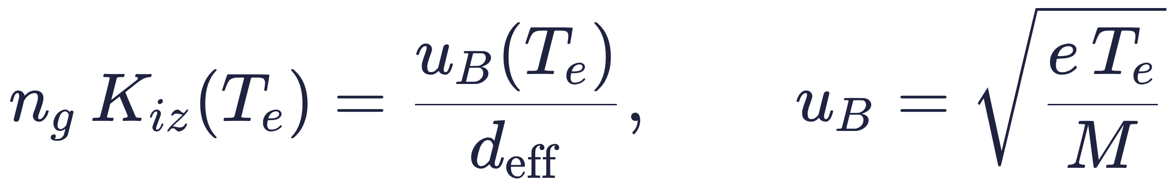
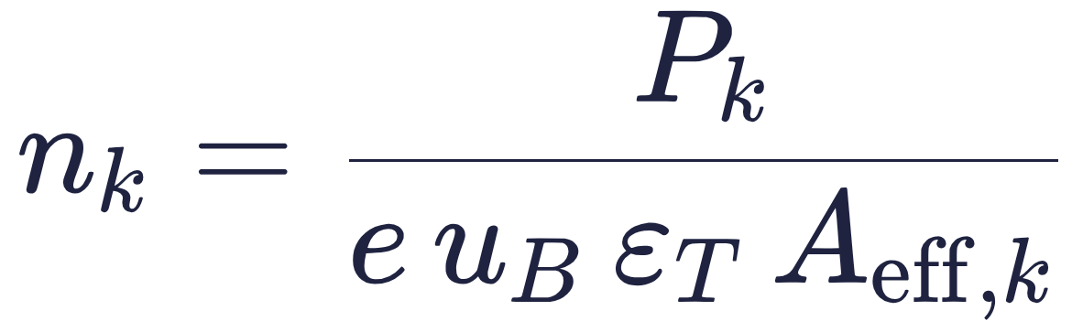
밀도를 정하는 입자 평형과 전력 평형
밀도 형성 · 정상 상태의 저압 아르곤 방전
입자 평형
중성 밀도와 이온화 속도 계수가 생성률을, 봄 속도와 유효 길이가 벽 손실률을 정한다.
Te [eV] · M: 이온 질량 · deff = V/Aeff
ng: 중성 밀도 · Kiz: 이온화 속도 계수
영역별 전력 평형
손실 조건이 같으면 흡수 전력이 클수록 밀도가 높아진다. 측벽 손실은 이 비례 관계를 바꿀 수 있다.
εT: 전자–이온 쌍당
총 에너지 손실 [eV]
Pk: 영역 흡수 전력 · Aeff,k: 유효 손실 면적
국소 모델을 중앙과 가장자리에 적용할 때는 두 영역 사이의 입자 이동도 포함한다.
Lieberman & Lichtenberg (2005). 정상 상태·단일 이온종, 전자 온도와 유효 손실 조건을 고정한 근사.
10
Notes:
[발표 시간 8:00–9:30 · 90초, 전환 포함]
[발표 3 · 밀도 형성과 독립 제어]
입자 평형은 이온화 생성률과 벽 손실률이 같아야 한다는 조건이고, 전력 평형은 전자·이온 쌍 생성과 에너지 손실에 드는 전력을 흡수 전력이 공급해야 한다는 조건이다. 같은 전자 에너지 분포와 고정된 손실 조건을 가정한 단순 모델에서 영역 밀도는 영역에 흡수되는 전력에 대략 비례한다. 인접 영역 간 입자 수송이 크면 각 영역의 입자 평형에 경계 수송항을 별도로 포함한다.
근거 문헌
M. A. Lieberman & A. J. Lichtenberg, Principles of Plasma Discharges and Materials Processing, 2nd ed., Wiley (2005).
기호와 적용 범위
ng는 중성 입자 수밀도[m⁻³], Kiz는 이온화 속도 계수[m³/s], uB는 봄 속도[m/s], Te는 전자 온도[eV], M은 아르곤 이온 질량[kg], e는 기본 전하량[C]이다. deff = V/Aeff는 밀도 분포를 반영한 유효 손실 길이[m]다. Pk는 영역 k의 흡수 전력[W], Aeff,k는 기준 밀도에 대한 시스 가장자리 밀도비를 가중한 유효 손실 면적[m²], εT는 전자–이온 쌍 하나를 생성·유지하는 데 필요한 총 에너지 손실[eV]이다. nk는 이 유효 면적 정의와 짝을 이루는 영역 대표 밀도[m⁻³]이다.
εT는 이온화·여기 등 충돌 손실과 벽으로 빠져나가는 전자·이온의 에너지 손실을 포함한다. 초안의 εc + 2Te + 5.2Te는 특정 아르곤 시스·분포 가정에서의 손실 근사로, 모든 조건의 상수 관계가 아니다. 본문에서는 총손실 εT로 묶어 설명한다. 전자 온도와 유효 손실 조건을 고정할 때 nk가 Pk에 비례한다. 두 영역에 적용할 때는 영역 경계에서의 입자·에너지 수송 항을 별도로 포함해야 한다.

Slide 11
조절 수단은 어떤 물리량을 바꿀까?
2차 주제와의 연결 · 장의 분포와 입자 수송을 나누어 비교
조절 수단 | 직접 바뀌는 양 | 밀도 분포와의 관계
코일 반경·배치 | 유도 전기장이 강한 위치 | 가열 영역을 중앙 쪽 또는 가장자리 쪽에 배치할 수 있다.
공진·전류비·위상 | 두 코일 전류와 장의 중첩 | 흡수 전력의 공간 분포가 변한다. 입자의 확산과 벽 손실이 뒤따른다.
축 방향 정자기장 | 자기장에 수직인 전자 수송 | 전자 자화가 충분하면 반경 방향 이동이 줄어들 수 있다.
2차에서는 선택한 수단이 어느 위치의 가열이나 수송을 바꾸는지 설명한다.
코일과 수동 공진의 실험 사례는 Kim & Chung (2020). 자기장 효과는 전자 충돌 조건에도 의존한다.
11
Notes:
[발표 시간 9:30–10:35 · 65초, 전환 포함]
코일 반경·배치는 주로 RF 장이 형성되는 공간을 바꾼다. 공진 또는 코일별 위상·진폭은 두 코일의 전류 분배와 장 중첩을 바꾼다. 축 방향 정자기장은 충분히 자화된 전자의 반경 방향 이동을 제한할 수 있지만 압력과 충돌 빈도에 따라 효과가 달라진다. 이 표는 각 수단이 어느 물리 과정에 작용하는지를 비교한 것이며 구동 방식이나 최적 조건을 확정하는 표가 아니다.
근거 문헌
M. A. Lieberman & A. J. Lichtenberg, Principles of Plasma Discharges and Materials Processing, 2nd ed., Wiley (2005).
J.-H. Kim & C.-W. Chung, Physics of Plasmas 27, 063511 (2020). https://doi.org/10.1063/5.0006698

Slide 12
전체 밀도 변화와 독립 제어의 차이
제어 개념 · 중앙과 가장자리의 응답을 함께 읽기
정규화한 예시 | 중앙 밀도 | 가장자리 밀도 | 밀도비 R
기준 상태 | 1.00 | 1.00 | 1.00
두 영역이 함께 증가 | 1.20 | 1.20 | 1.00
가장자리만 증가 | 1.00 | 1.20 | 0.83
두 코일이 모두 양쪽 밀도에 영향을 주더라도, 각 코일이 만드는 응답의 비율이 다르면
두 전류를 조합해 한 영역의 변화를 상쇄할 수 있다.
독립성은 코일 수보다 각 코일이 만드는 두 영역의 밀도 응답으로 판단한다.
표의 수치는 개념 예시다. 두 위치의 밀도를 같은 기준 밀도로 나눴다.
12
Notes:
[발표 시간 10:35–12:00 · 85초, 전환 포함]
표는 설명을 위한 정규화 예시이며 실험치가 아니다. 기준 상태에서 두 밀도를 같은 기준 밀도로 나누어 1로 두었다. 모두 같은 비율로 증가하면 밀도비는 유지된다. 반대로 중앙이 유지되고 가장자리만 증가하면 밀도비가 변한다. 실제로는 두 코일이 두 영역에 모두 영향을 주어도, 두 코일을 조금씩 바꿨을 때의 응답 방향이 충분히 다르면 조합을 통해 한쪽의 변화를 상쇄할 수 있다. 두 응답이 거의 비례하면 작은 잡음에도 보상량이 불안정하다.

Slide 13
플라즈마 밀도 분포를 읽는 두 가지 탐침
진단 원리 · 측정한 전류에서 위치별 플라즈마 상태를 추정
구분 | RF 보상 랑뮤어 탐침 | 부유 고조파 탐침(FHP)
얻는 신호 | 탐침 전압을 바꾸며 얻은 전류–전압 곡선 | 작은 교류 전압을 가했을 때 생기는 고조파 전류
해석하는 양 | 전자 전류로부터 전자 밀도와 전자 온도를 추정 | 시스 응답으로부터 이온 선속과 전자 온도를 추정
공간 정보 | 같은 높이에서 반경을 바꾸어 벌크 밀도 분포를 비교 | 여러 위치에 배열하면 표면으로 들어오는 이온 선속 분포를 비교
시스는 플라즈마와 표면 사이에서 전위가 급격히 변하는 얇은 경계층이다.
두 탐침을 비교할 때는 측정 높이와 그 신호가 나타내는 물리량을 함께 밝힌다.
Park et al. (2017), Eqs. (1)–(5). Kim & Chung (2020), Figs. 3–4, 8–9.
13
Notes:
[발표 시간 12:00–13:05 · 65초, 전환 포함]
[발표 4 · 밀도 진단과 2차 연결]
랑뮤어 탐침은 인가 전압을 변화시키며 I–V 곡선을 얻고 전자 전류를 해석해 전자 밀도와 유효 전자 온도를 구한다. 삽입과 RF 전위 요동의 영향이 있어 RF 보상과 측정 위치 명시가 중요하다. 부유 고조파 탐침은 부유 전위 부근의 작은 교류 전압과 비선형 시스 응답으로 고조파 전류를 얻는다. 단일 탐침에서 적절한 조건 아래 전자 온도와 이온 선속을 추정할 수 있다. 벌크 전자 밀도, 웨이퍼 표면 이온 선속, 벽면 밀도비는 측정 위치와 물리량이 각각 다르다.
근거 문헌
I.-S. Park, H.-J. Kang, K.-H. Kim & C.-W. Chung, Physics of Plasmas 24, 123506 (2017). https://doi.org/10.1063/1.5001961 · Eqs. (1)–(5).
J.-H. Kim & C.-W. Chung, Physics of Plasmas 27, 063511 (2020). https://doi.org/10.1063/5.0006698 · Figs. 3–4, 8–9.

Slide 14
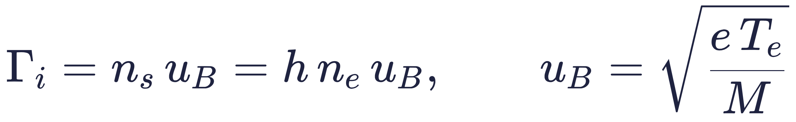
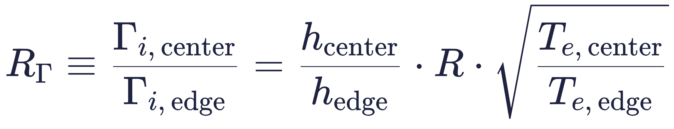
표면 이온 선속과 목표 높이의 전자 밀도
FHP 신호 해석 · 측정하는 양과 판정하려는 양을 구분한다
측정 위치와 판정 위치
선속과 밀도를 잇는 식
벌크 플라즈마
목표 높이 · 전자 밀도 n_{e}
중앙
가장자리
n_{s}는 시스 가장자리 밀도, h는 목표 높이 밀도에 대한 시스 가장자리 밀도의 비
h = n_{s} / n_{e}
중앙과 가장자리의 비
위치·압력·방전 모드에 따라 달라진다
시스 가장자리 · n_{s}
온도 예시 R = 1, h 비 = 1, Te 비 = 1.21이면 RΓ ≈ 1.10
위치 보정 h는 별도 측정이나 공간 모델로 추정한다.
웨이퍼 FHP · 이온 선속 Γ_{i}, 전자 온도 T_{e}
선속비에 전자 온도와 h를 반영하면 목표 높이의 전자 밀도비 R을 추정할 수 있다.
선속 식과 FHP 해석은 Park et al. (2017), Eqs. (1)–(2). 온도비 1.21은 의존성을 보이는 예시 값이다.
14
Notes:
[발표 시간 13:05–14:50 · 105초, 전환 포함]
FHP가 주는 양은 웨이퍼 표면에서 시스 가장자리로 들어오는 이온 선속과 전자 온도다. 우리가 판정하려는 양은 웨이퍼 위 목표 높이의 전자 밀도다. 두 양은 이온 선속 = 시스 가장자리 밀도 × 봄 속도 = h × 목표 높이 밀도 × 봄 속도로 이어진다.
h는 시스 가장자리 밀도와 목표 높이 밀도의 비로, 두 높이 사이의 축 방향 밀도 분포가 정한다. 압력, 방전 모드, 반경 위치에 따라 달라질 수 있다. Park 등이 측정한 벽/중앙 밀도비도 같은 성격의 양이며, 고압 E 모드에서 이론값보다 컸다.
따라서 중앙과 가장자리의 선속비는 h의 비와 온도비의 제곱근만큼 밀도비와 다르다. 밀도와 h가 같아도 중앙 온도가 1.21배면 선속비는 1.10이다. 선속비를 목표 높이의 밀도비로 읽으려면 위치별 전자 온도를 함께 측정하고, h는 같은 높이의 기준 탐침 측정이나 공간 계산으로 보정해야 한다.
근거 문헌
I.-S. Park, H.-J. Kang, K.-H. Kim & C.-W. Chung, Physics of Plasmas 24, 123506 (2017). https://doi.org/10.1063/1.5001961 · Eqs. (1)–(2), (8).

Slide 15
배운 이론이 2차 주제에 주는 질문
중앙·가장자리 밀도 독립 제어의 물리적 근거
코일이 어느 영역을 가열하는가?
코일 배치, 상호 유도와 전류 위상으로 두 유도장이 겹치는 위치를 설명한다.
가열 위치의 차이가 밀도 분포에 남는가?
전자 에너지 완화 길이와 장치 크기를 비교하고, 입자 확산과 측벽 손실을 함께 본다.
두 영역을 따로 조절했는지 어떻게 알 수 있는가?
같은 높이의 두 밀도를 비교하고, 표면 선속은 온도와 위치를 보정해 읽는다.
2차 설계에서는 코일 조작부터 중앙·가장자리의 밀도 응답까지 이 원리들로 설명한다.
15
Notes:
[발표 시간 14:50–16:00 · 70초, 전환 포함]
2차에서는 장치안을 먼저 고정하기보다 다음 세 질문으로 구조와 구동 방식을 검토한다. 첫째, 코일 배치·전류비·위상이 어느 위치의 유도장과 흡수 전력을 바꾸는가. 둘째, 에너지 완화와 입자 확산, 벽 손실을 거친 뒤에도 그 차이가 중앙·가장자리 밀도에 남는가. 셋째, 같은 높이의 두 밀도를 구분해 읽고 한쪽을 유지하면서 다른 쪽이 변하는지 확인할 수 있는가. 독립 전원이나 특정 압력을 선택하는 결정은 이 원리들을 적용하는 다음 단계다.

Slide 16
참고문헌
이론과 인용 그림의 출처
방전 모드와 밀도 분포
I.-S. Park, H.-J. Kang, K.-H. Kim & C.-W. Chung (2017). Experimental investigation of edge-to-center density ratio in E-H mode transition of an inductively coupled plasma. Physics of Plasmas 24, 123506. DOI 10.1063/1.5001961.
수동 공진 안테나와 전자 에너지 수송
J.-H. Kim & C.-W. Chung (2020). Effect of electron kinetics on plasma density in inductively coupled plasmas using a passive resonant antenna. Physics of Plasmas 27, 063511. DOI 10.1063/5.0006698.
ICP의 유도 결합, 입자 수송 및 진단 원리
M. A. Lieberman & A. J. Lichtenberg (2005). Principles of Plasma Discharges and Materials Processing, 2nd ed. Wiley. DOI 10.1002/0471724254.
16
Notes:
그림을 인용한 슬라이드에는 해당 논문과 원 그림 번호를 표기했다. 압력에 따른 에너지 완화 길이는 논문의 계산값, 반경별 전자 밀도 곡선은 실험 측정값이다.

Slide 17
두 영역 모델로 본 교차 영향의 예
부록 · 팀 예비 계산의 선형화 응답 · 한 모델·한 운전점에서의 교차 영향
작은 조작 (선형 근사) | 평균 밀도 | 밀도비 R
총 흡수 전력 P를 1% 올림 | +1.00% | 변화 없음 (0)
중앙 흡수 몫 x를 1%p 올림 | +0.25% | +2.44%
읽는 법
계산 조건과 가정
중앙 흡수 몫 변화에 대한 상대 응답의 비는 0.25 / 2.44 ≈ 0.10이다.
고정된 손실 조건에서는 총 전력을 조정해 평균 밀도의 변화를 보상할 수 있다.
아르곤 20 mTorr, 총 흡수 전력 300 W
R = 1, 중앙 흡수 몫 약 0.20
두 영역 0D 모델, 가열 국소화 길이 8 cm
전자 온도·손실 계수 고정
영역별 흡수 전력을 직접 지정
평균 밀도: 두 영역의 체적 가중 평균
응답 비 0.10은 이 모델의 교차 영향 예시이며, 독립 제어 성능의 판정값은 아니다.
팀 예비 계산. 챔버 반경 20 cm·높이 10 cm, 경계 반경 12 cm. 코일 전류와 흡수 분배의 관계는 미포함.
17
Notes:
이 표는 팀의 두 영역 0D 모델을 한 운전점에서 선형화한 결과다. 조건은 아르곤 20 mTorr, 총 흡수 전력 300 W, 중앙 흡수 몫 약 0.20(R = 1인 점)이며, 코일 전류가 아니라 영역별 흡수 전력을 직접 지정했다.
총 전력을 1% 올리면 평균 밀도가 1% 오르고 R은 변하지 않는다. 이 0은 전자 온도와 손실 계수를 고정한 가정에서 나온다. 중앙 몫을 1%p 올리면 R은 약 2.4%, 평균 밀도는 약 0.25% 변한다. 두 값의 비 약 0.1이 이 모델에서 분배 조작이 평균 밀도로 새는 정도다.
코일 전류가 흡수 분배를 어떻게 바꾸는지, 전자 온도의 변화, 2차원 분포는 포함하지 않았고, 가열 국소화 거리는 모델 기본값 8 cm를 썼다. 따라서 독립 제어 전체의 판정 결과가 아니라, 앞 쪽의 응답 비율을 실제 숫자로 읽는 방법을 보여 주는 예시다. 2차에서는 코일 전류로 구동한 응답과 측정한 두 위치의 밀도로 다시 구한다.

Slide 18
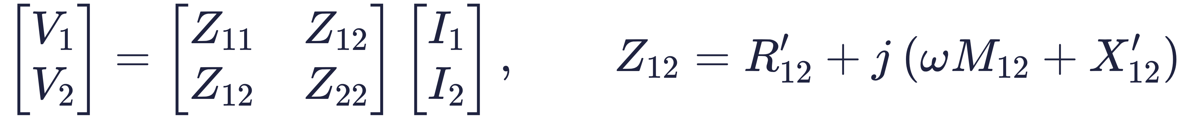
두 코일의 결합 회로식
부록 · 상호 임피던스와 전류 위상
결합 회로에서의 전압과 전류
Z₁₂는 두 코일이 공유하는 결합을 나타낸다.
같은 주파수에서의 플라즈마 흡수 전력
k는 전류 크기의 비이고, φ는 두 전류의 위상차다.
영역별 밀도를 예측하려면 각 영역의 흡수 전력과 입자 수송을 따로 구해야 한다.
팀 초안의 선형 2포트 등가회로 표기. 전류는 동일한 실효값 기준.
18
Notes:
두 코일의 임피던스 행렬에서 대각 항은 자기 임피던스이고 비대각 항은 두 회로의 상호 결합이다. 동일 주파수에서 구동하면 총 흡수 전력에 cosφ에 비례하는 교차항이 나타날 수 있다. φ는 코일 전류의 위상차다. 이 식은 고정된 선형 등가회로의 총 전력을 다루며, 실제 영역별 흡수 분배는 각 영역에서 전력 밀도를 적분해 구분해야 한다.
근거 문헌
M. A. Lieberman & A. J. Lichtenberg, Principles of Plasma Discharges and Materials Processing, 2nd ed., Wiley (2005).
J.-H. Kim & C.-W. Chung, Physics of Plasmas 27, 063511 (2020). https://doi.org/10.1063/5.0006698 · 등가 회로 논의.
기호: M12는 두 코일의 상호 인덕턴스, R′ij와 X′ij는 플라즈마를 통해 환산한 유효 저항·리액턴스 성분이다. k = |I2|/|I1|이며 전류는 실효값, φ는 동일 주파수의 전류 위상차다. 프라임 기호의 구체적인 환산 기준은 두 코일의 포트 정의에 따른다.

